Slide 1



Slide 2

№1
№2
№3
№4
№5
№6
№7
№8
№9
№10

Slide 3
Представьте многочлен
в стандартном виде
– 3a²b(2ab – 5b²)
– 2ab²(3ab – 5a²)
№1
9a⁵b⁵
– 16a⁵b⁵
15a²b³ – 6a³b²
– 6a²b³ –10a³b²
– 21a⁵b⁵
4a⁵b⁵
– 6a³b² –15a²b³
10a³b² – 6a²b³

Slide 4
Bынесите за скобки общий множитель
aх + bх
пу – ут
№2
аbx
т(п – у)
(x + b)а
(п – т)у
b(x + a)
тпу
x(а + b)
(т – п)у

Slide 5
Замените знак * в записи
(2ab – 3b²) · * = 15a²b³ – 10a³b²
одночленом так, чтобы получилось верное равенство
№3
7,5ab²
5a²b
– 3,5a³
– 5a²b

Slide 6
Замените знак * в записи
(5ab – 3a²) · * = 12a³b² – 20a²b³
одночленом так, чтобы получилось верное равенство
№4
– 4ab²
4ab²
– 2,4a²b
18,6ab³

Slide 7
Bынесите за скобки общий множитель
(a – b)х – (a – b)y
a(х – y) – b(х – y)
№5
(а – b)(x – y)
(а + b)(x – y)
ax – bx – ay + by
ax – ay – bx + by
(а – b)(x + y)
(а – b)(x – y)
(a – b)xy
ab(x – y)

Slide 8
Bынесите за скобки общий множитель
a(х – y) + b(y – х)
a(х – y) – b(х – y)
№6
(а + b)(x – y)
аb(x – y)
ax – ay + by – bx
(а – b)(x – y)
(а – b)(x – y)
ax – ay – bx + by
аb(x – y)
(а + b)(x – y)

Slide 9
Упростите выражение и
найдите его значение при
3x²у(x – 5) – xу(3x² – 5x) + 10x²у + 28
№7
7
4
– 4
– 7

Slide 10
Упростите выражение и
найдите его значение при
5x³у(у – 3) – xу(5x²у – 11x²) + 4x³у – 36у
№8
– 3
3
– 12
12

Slide 11
№9
Решите уравнение
3x(2х + 5) – 6x(х – 5) = 90
Ответ
2
Решите уравнение
4x(х – 3) – x(4х + 3) = 45
Ответ
– 3

Slide 12
№10
Разложите на множители
3аb(4aс – 7bс + 18b²а) + 21аb²с
Ответ
6а²b(2с + 9b²)
Разложите на множители
4аb(6ас – 5bc + 16с²) + 20аb²с
Ответ
8аbс(3а + 8с)

Slide 13



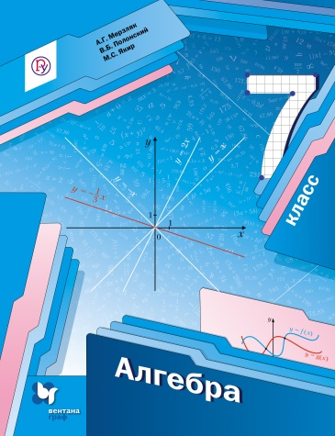

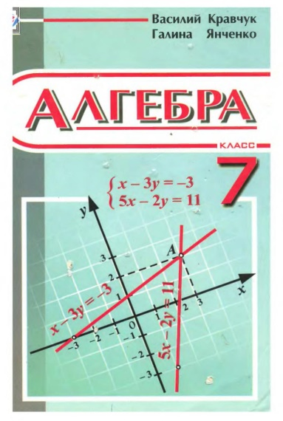
Фон слайдов
Ученица

